Slide 1


10. 探索、総当たり、発見的探索
（人工知能）
金子邦彦

Slide 2
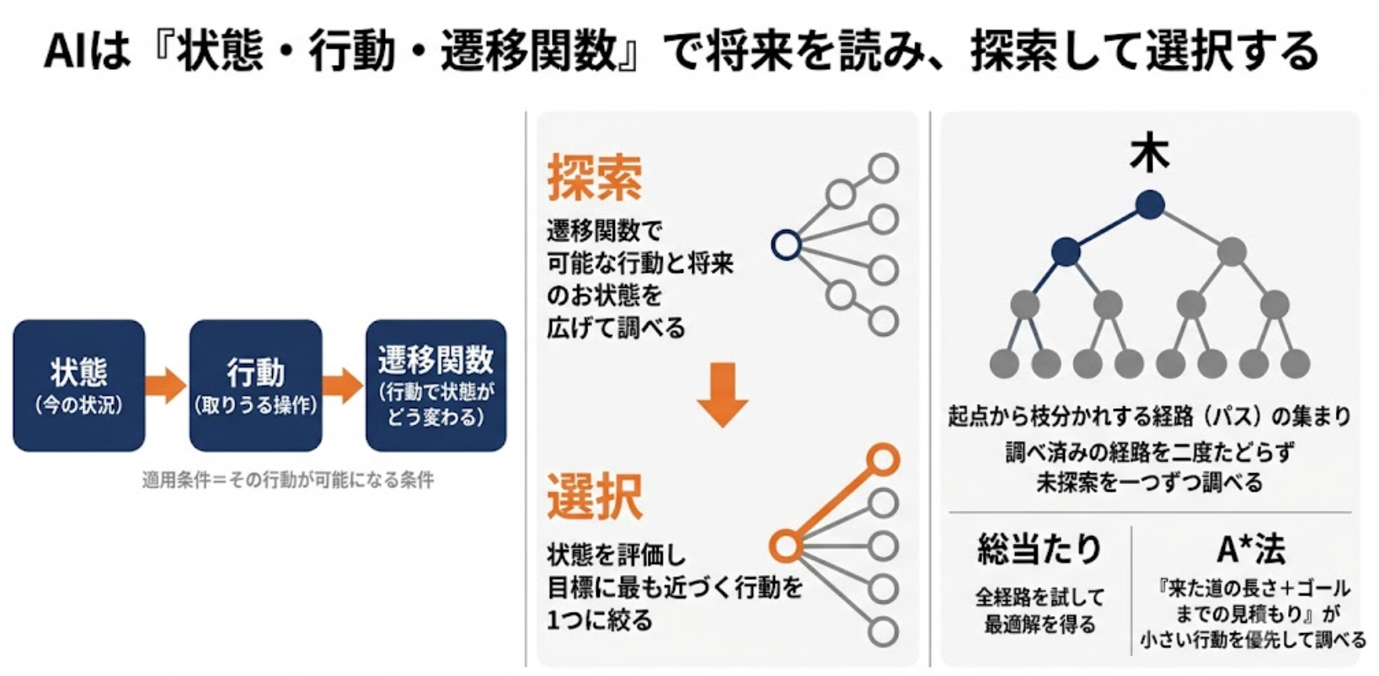
「人工知能」第１０回の内容

Slide 3
10-1. 状態、行動、遷移関数

Slide 4
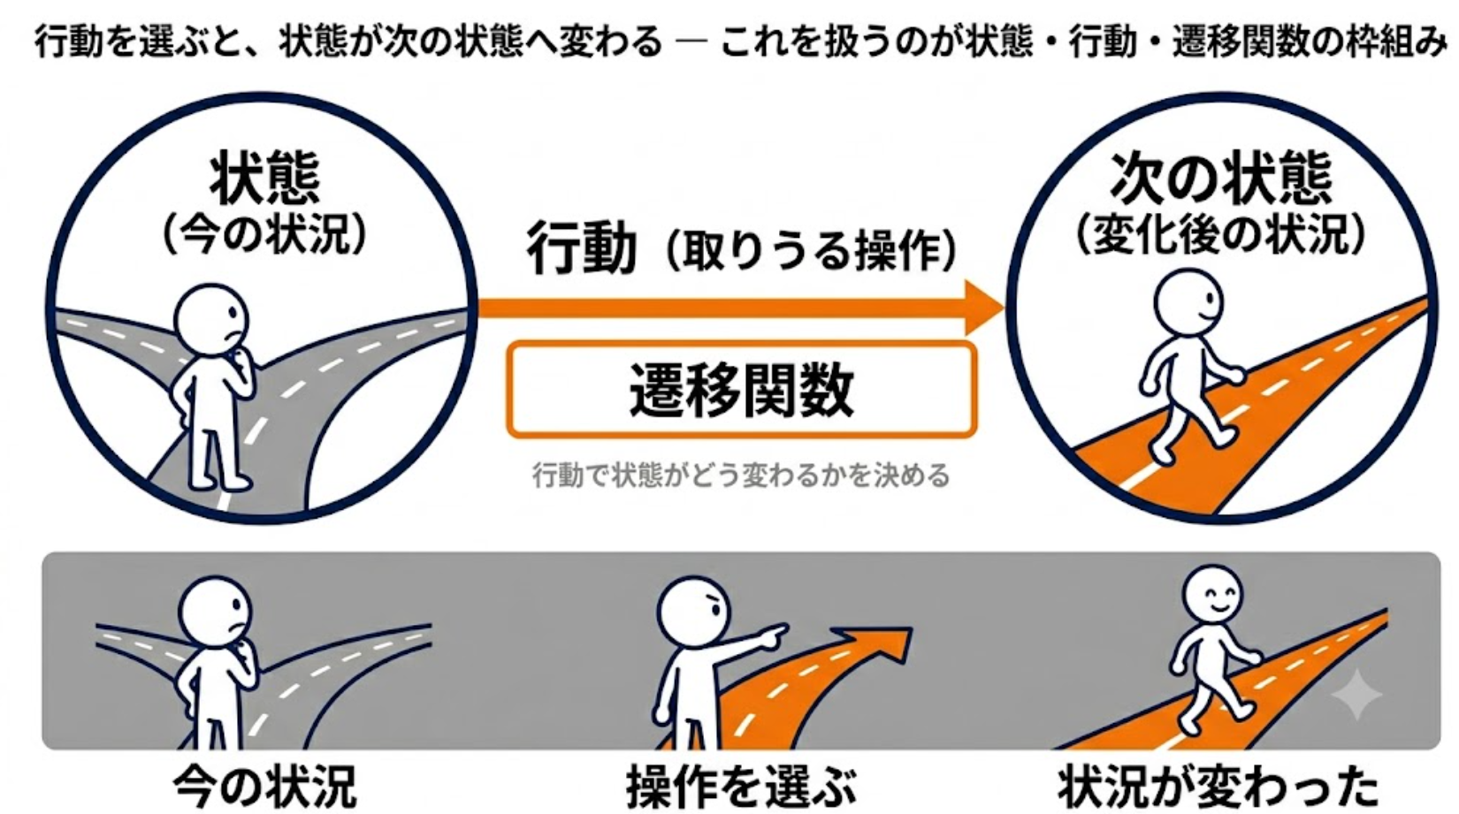
状態・行動・遷移関数

Slide 5
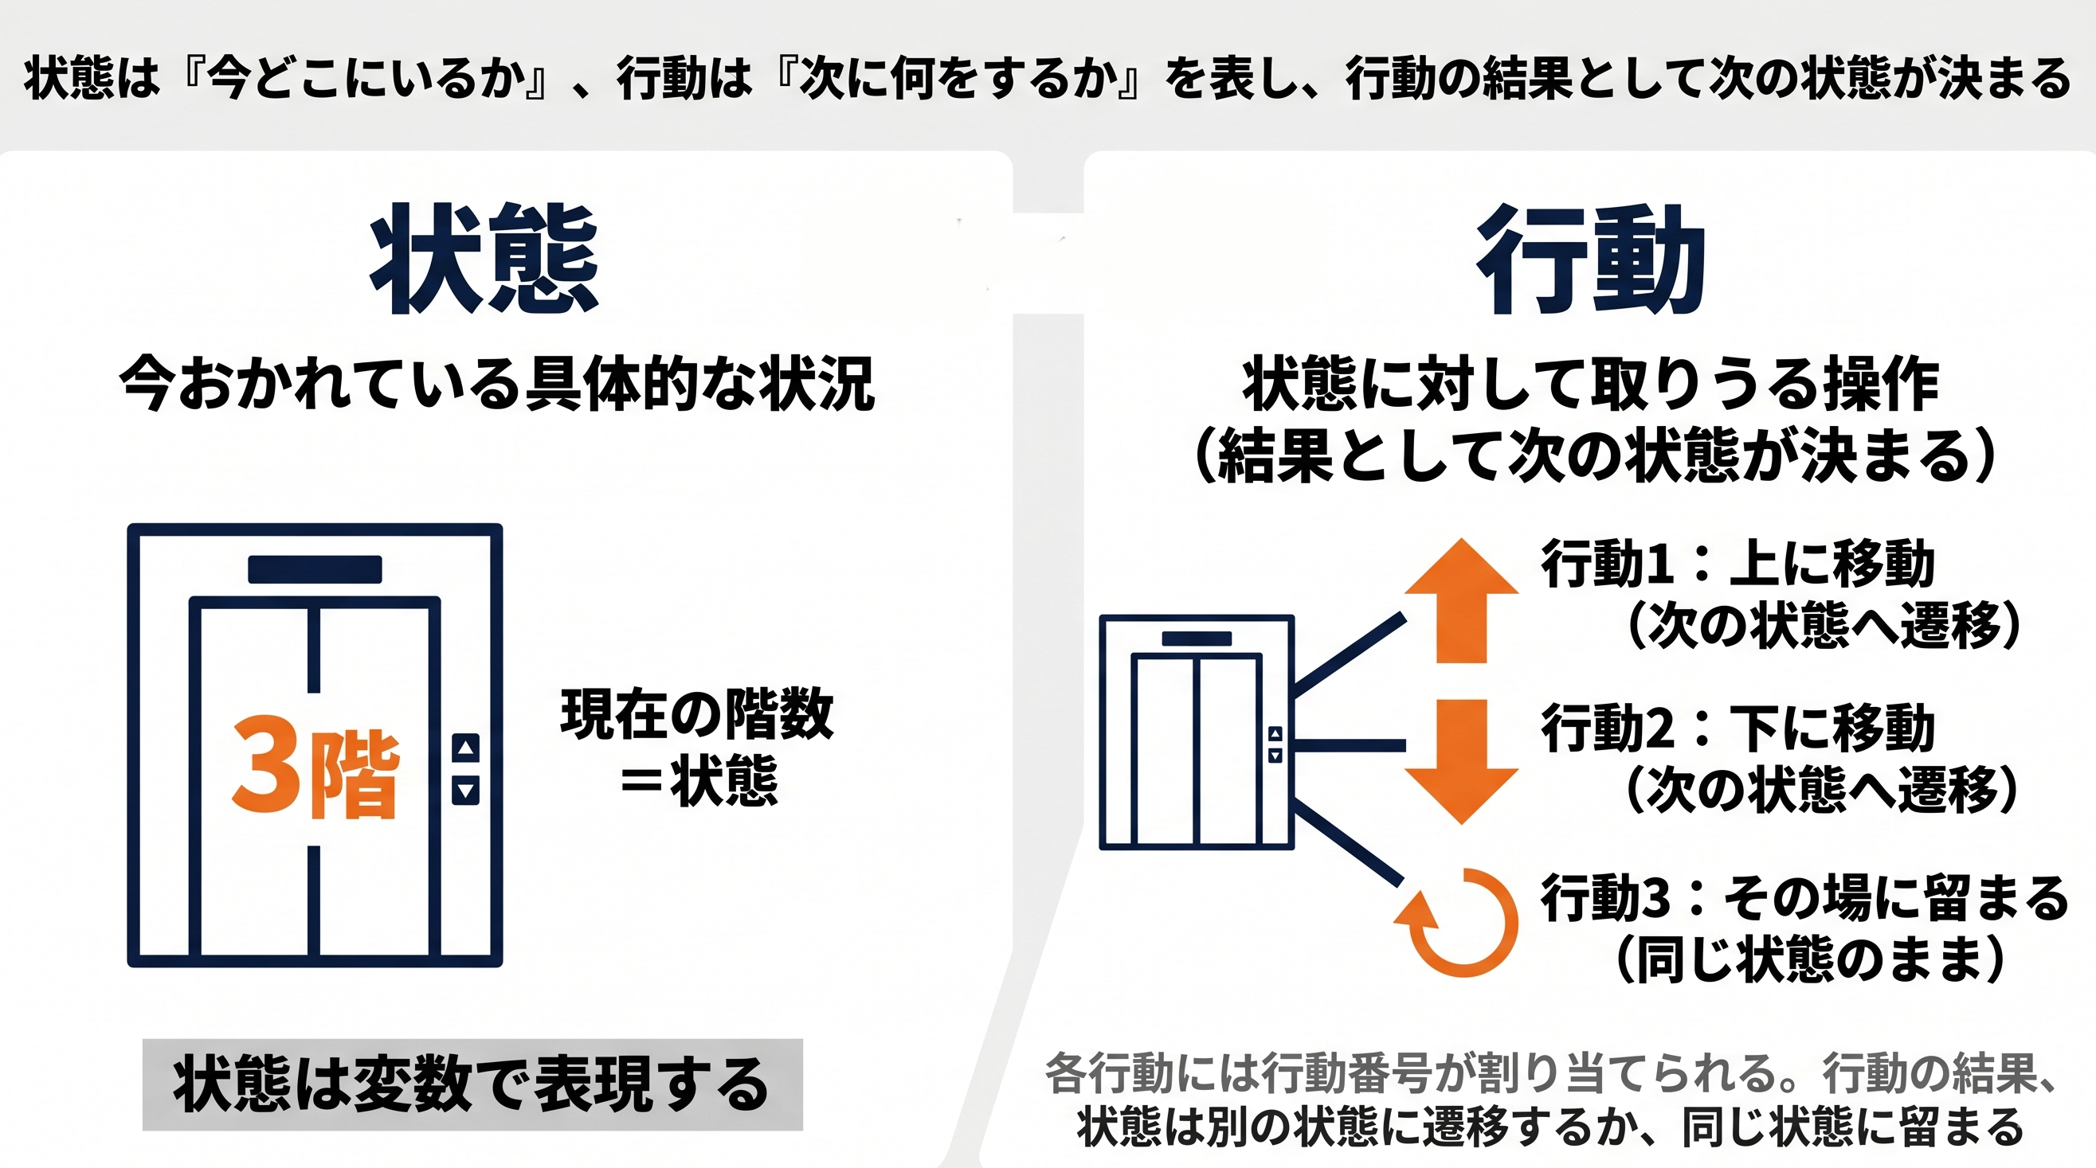
状態と行動：エレベーターの例

Slide 6
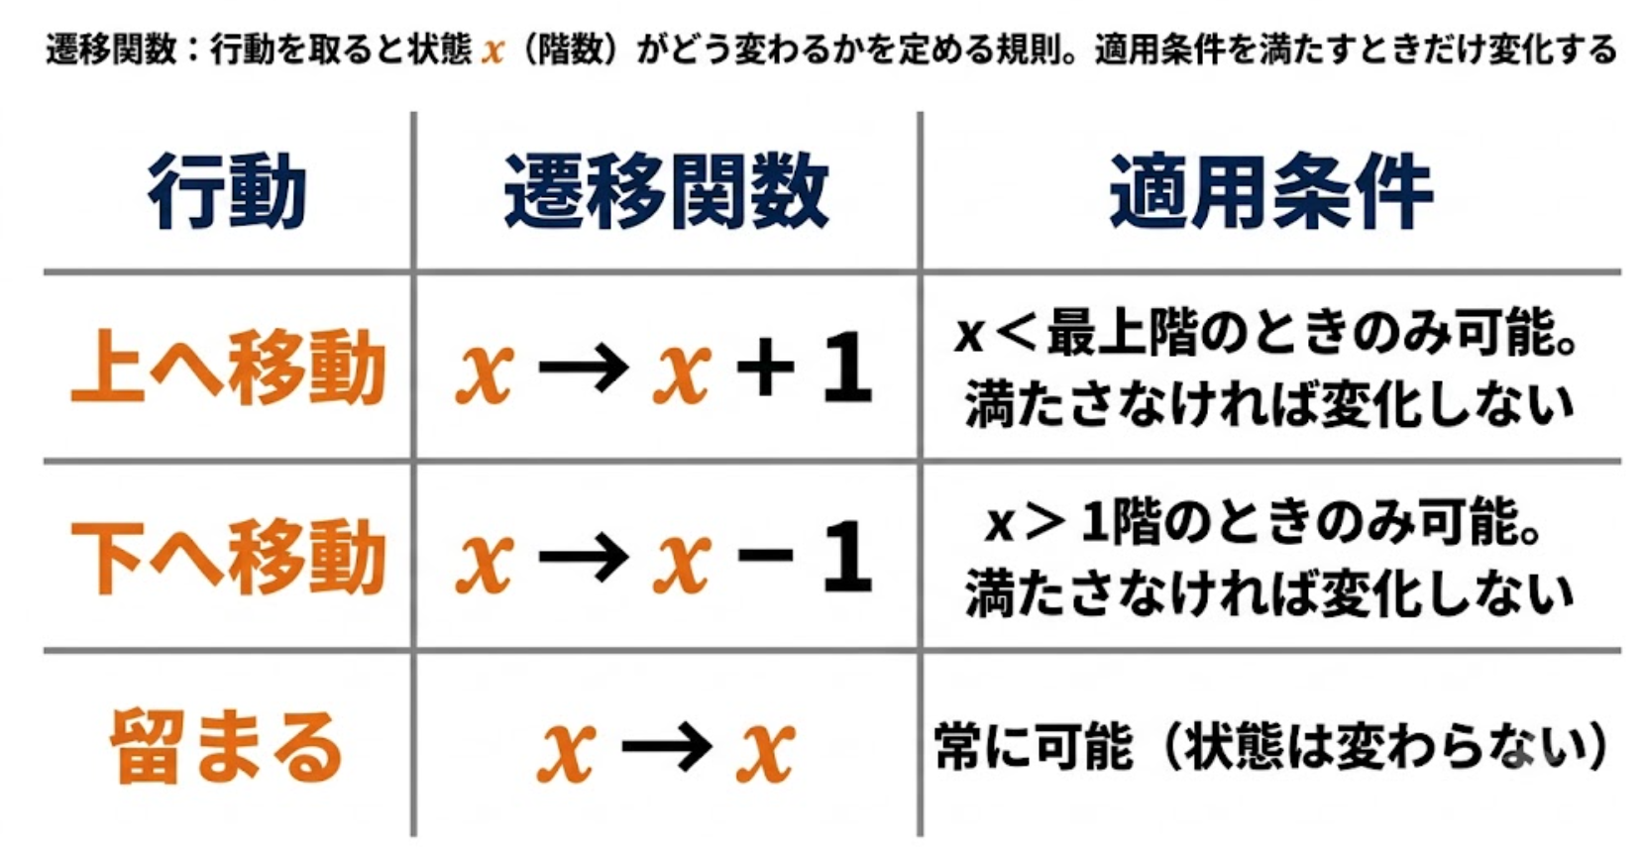
遷移関数と適用条件：エレベーターの例

Slide 7
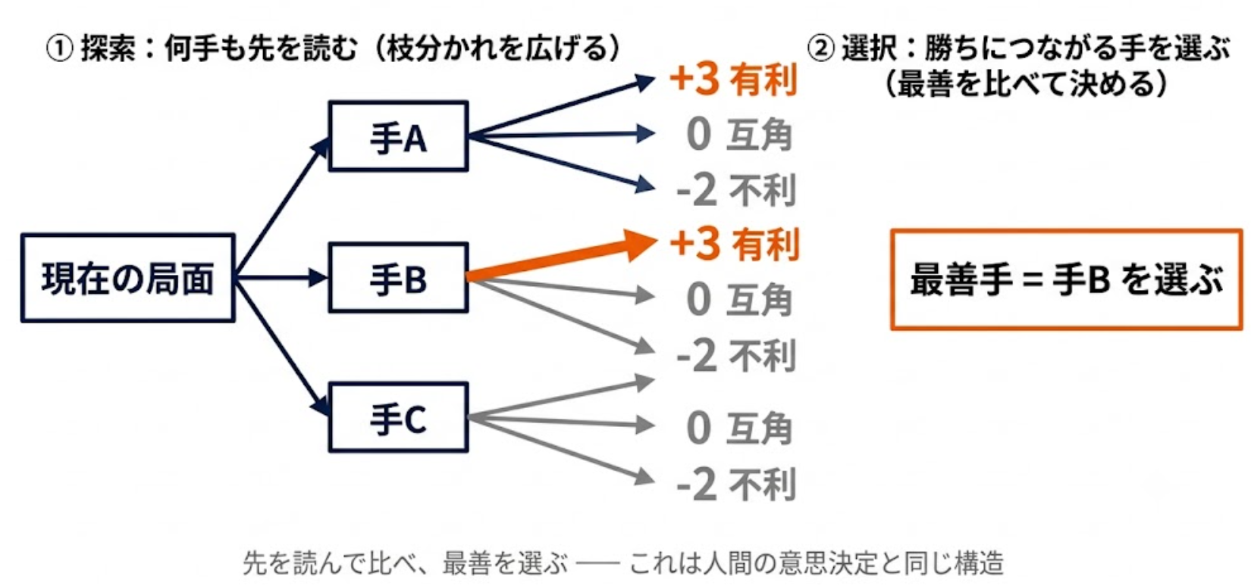
探索と選択
複数の行動を比較し最善を選ぶ
+2

Slide 8
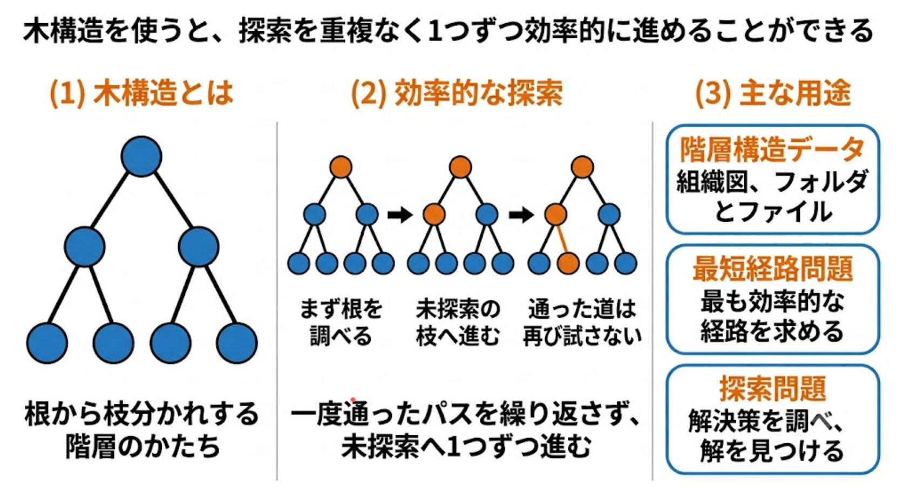
木と探索

Slide 9
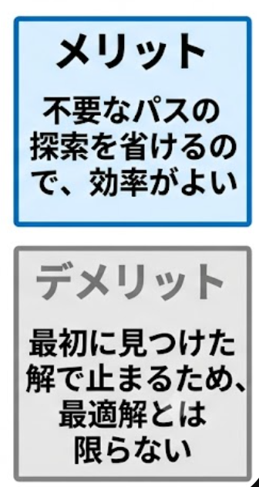
単純な探索
可能な経路を試して、正解の経路（パス）を見つけた時点で探索を終了する
宝
宝
正解の経路（パス）を見つけた
時点で探索を終了

Slide 10
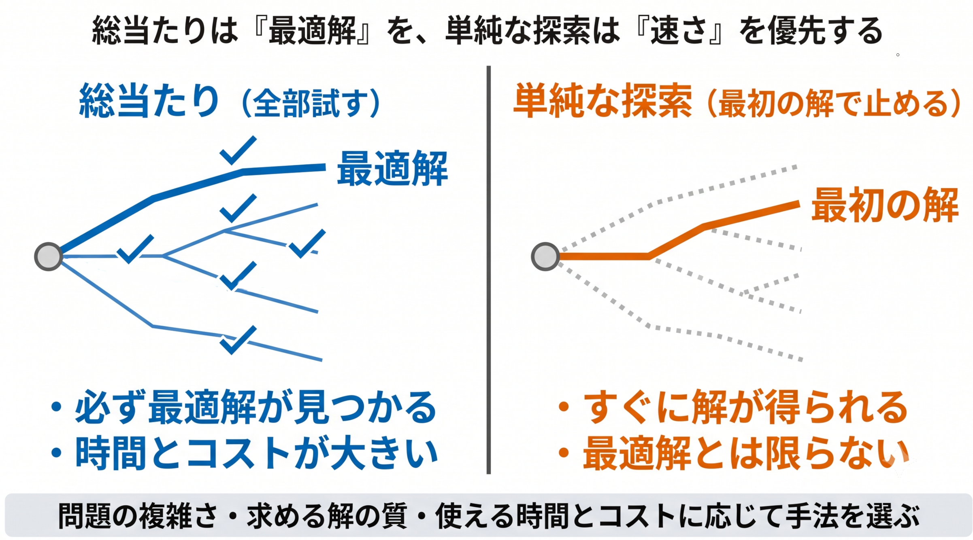
総当たりと単純な探索の比較

Slide 11
木
S
６つの経路（パス）
S A C E F
S A C E G
S A G
S B D H G
S B D I
S B D G
スタート
A
B
C
G
D
ゴール
E
H
I
G
ゴール
F
G
G
ゴール
ゴール

Slide 12
探索：総当たりと単純な探索の比較
６つの経路（パス）
S A C E F
S A C E G
S A G
S B D H G
S B D I
S B D G
終了
総当たりでは，
すべてのパスを試す
単純な探索では、
「正解 G に至るパス」を１つでも見つけた時点で探索を終了

Slide 13
探索：総当たりと単純な探索の比較
「単純な探索」では，終点状態を指定して，パスを探索している
終点状態：G
パスは６つ
S A C E F
S A C E G
S A G
S B D H G
S B D I
S B D G
終了
総当たり
単純な探索

Slide 14
10-5. 発見的探索 A*法

Slide 15
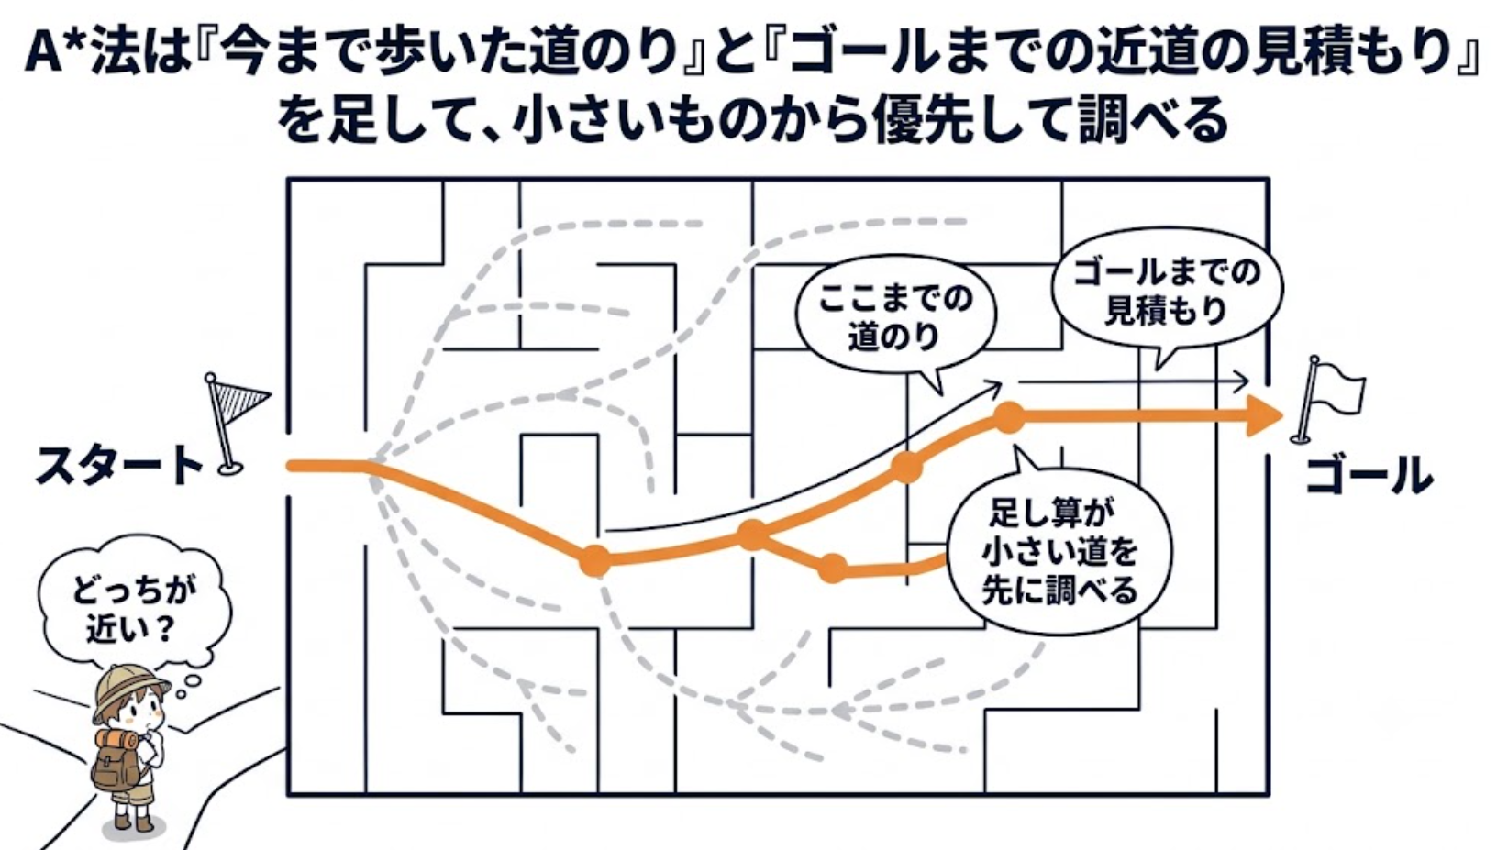

Slide 16
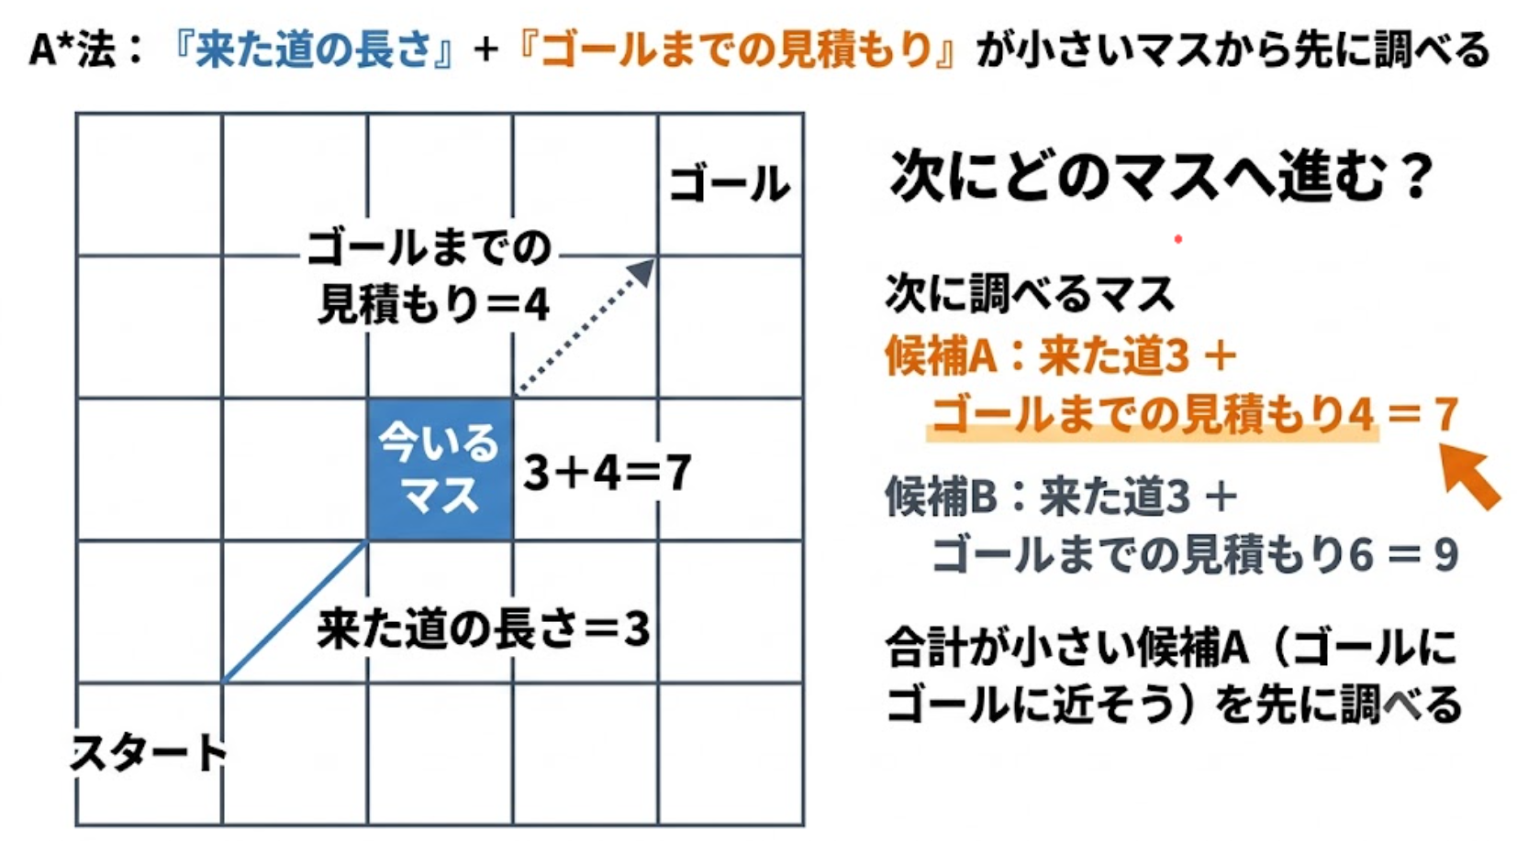
A* 法（エイ・スター法）

Slide 17
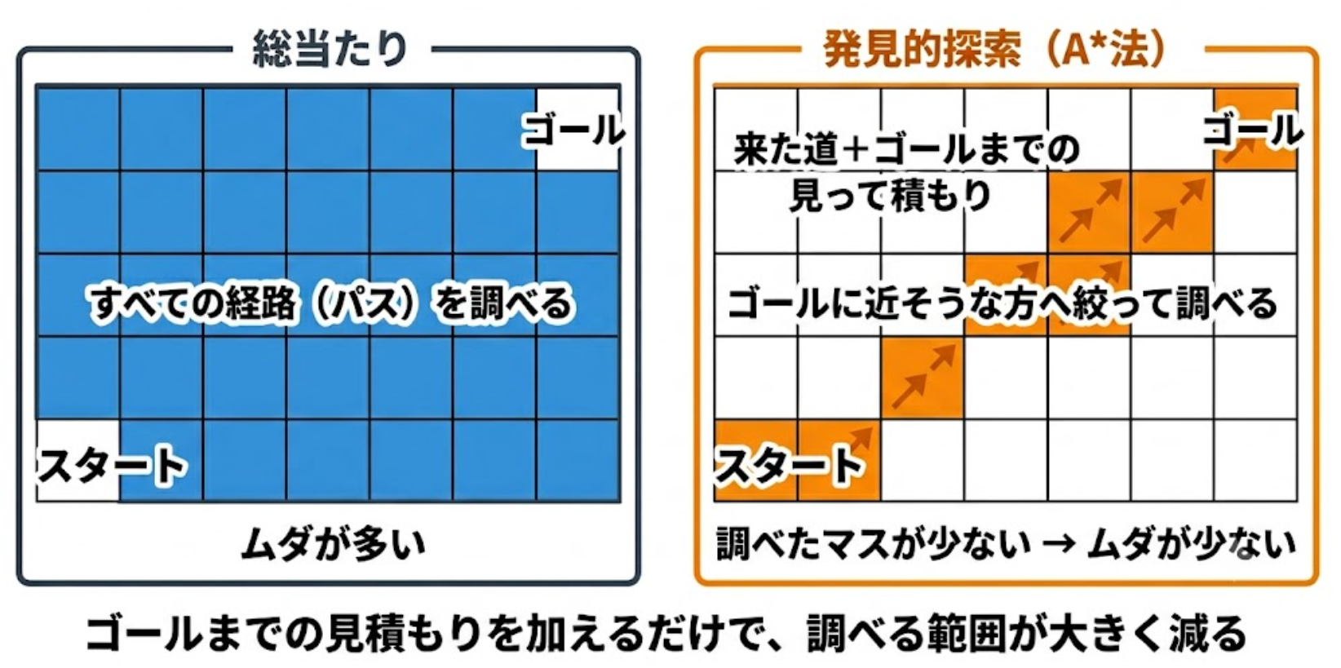
A* 法（エイ・スター法）と総当たりの比較

Slide 18
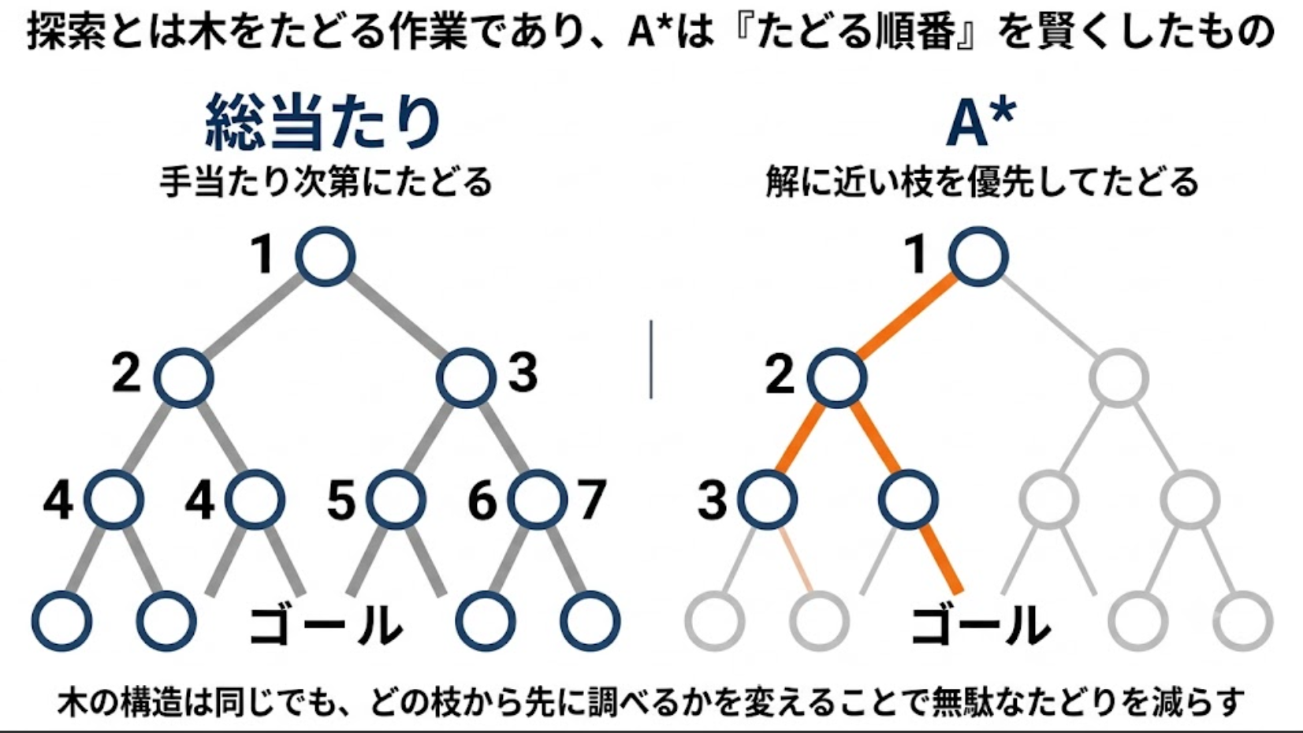
A* 法（エイ・スター法）と総当たりの比較

Slide 19
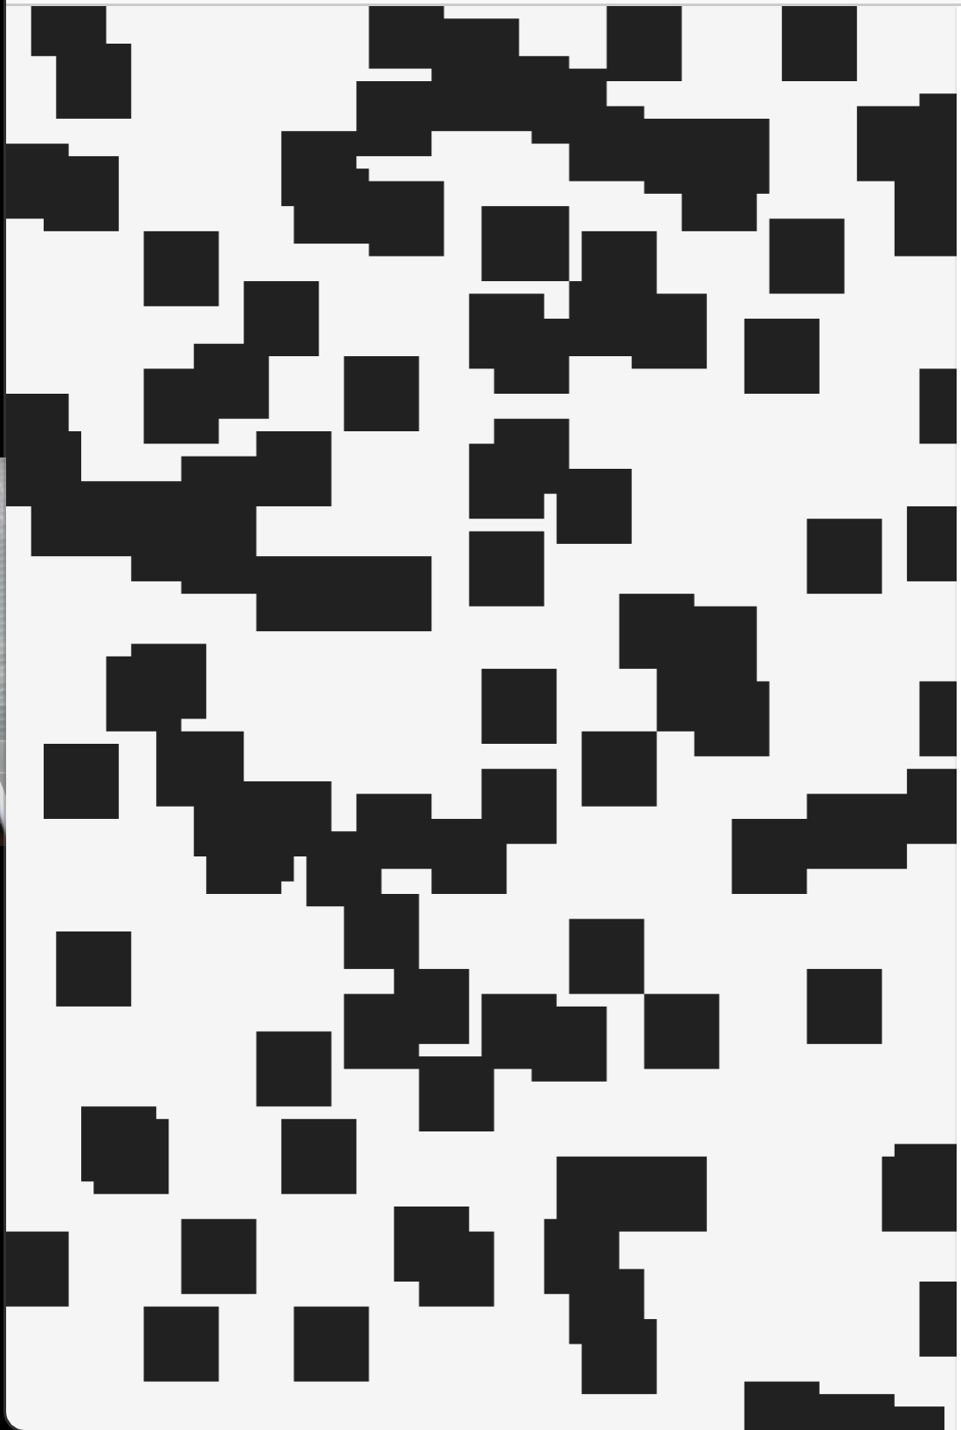
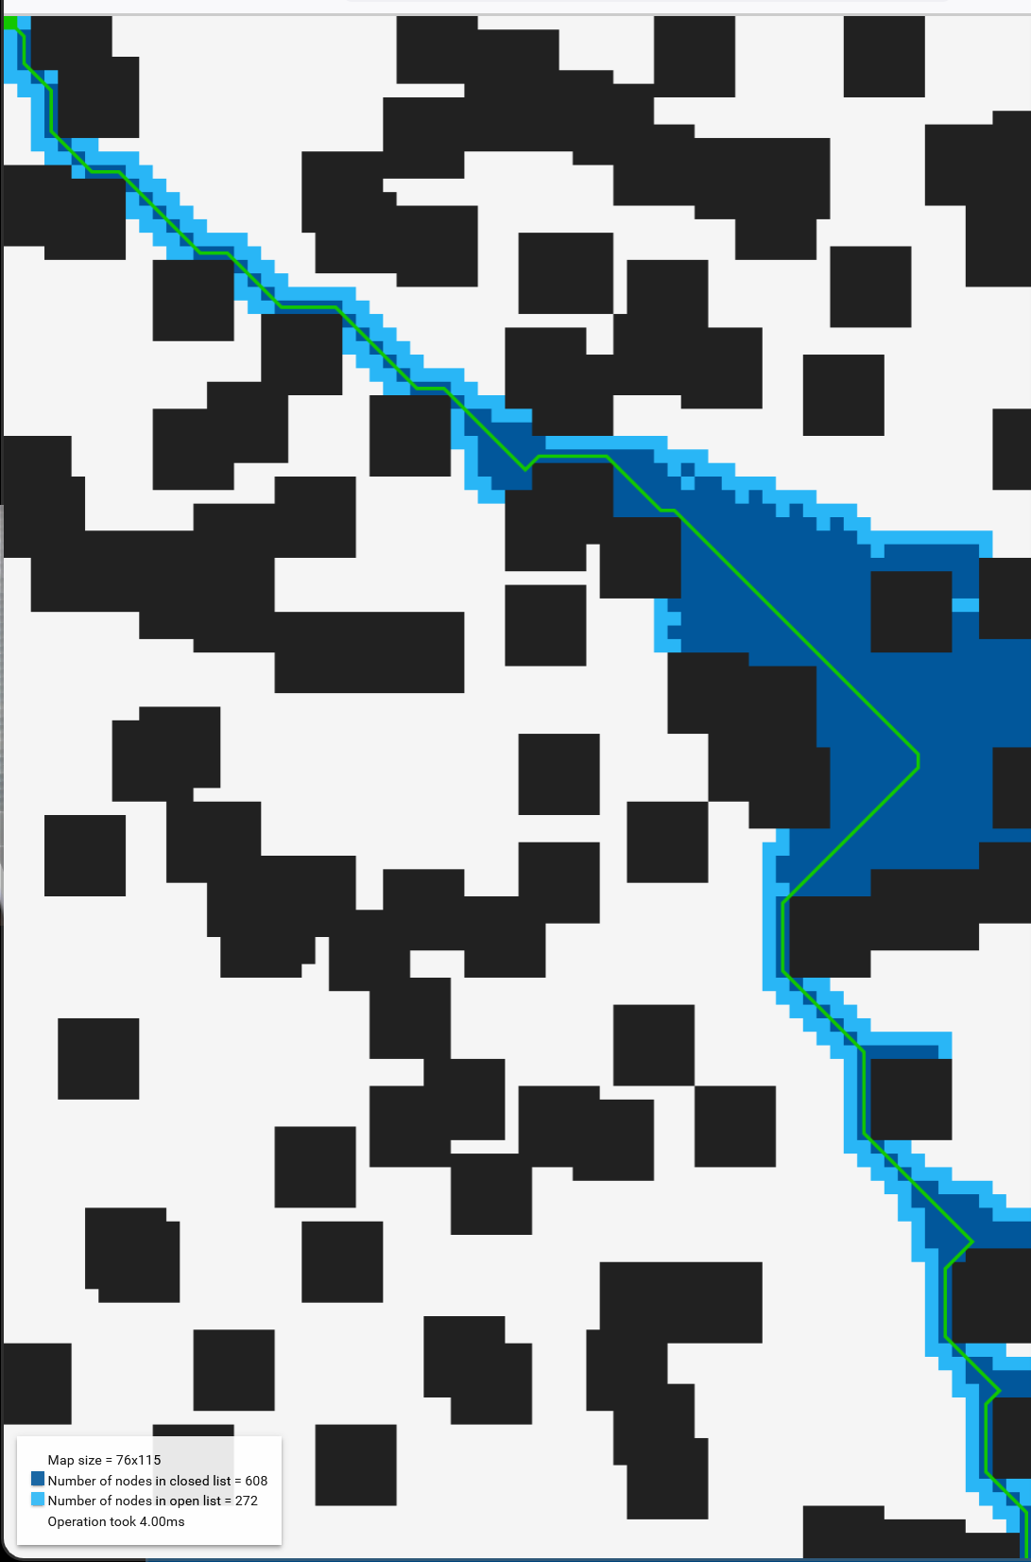
A* 法による探索の例
https://www.growingwiththeweb.com/projects/pathfinding-visualiser/

Slide 20
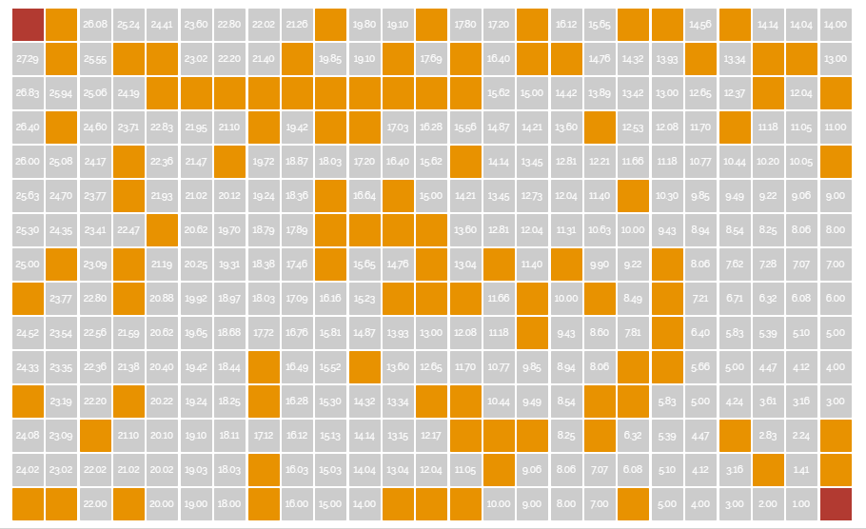
迷路の例

Slide 21
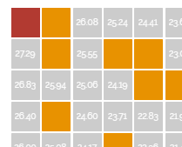
迷路の探索
起点

Slide 22
A* 法のルール
１．分岐では，「解に近いと推定されるパス」
を優先的に選ぶ
起点

Slide 23
A* 法のルール
２．行き止まりに来たら，元の分岐に戻る．
今まで通ったすべての分岐の中で，
「起点から分岐までにかかったコスト」と
「その分岐からもう1歩動くコスト」の合計が最小の
分岐まで戻る
A
A, B, C の中で
解に近いと推定される
パスを優先を変える
C
B
今のパスに行き止まりや
難所があったとする

Slide 24

演習

Slide 25
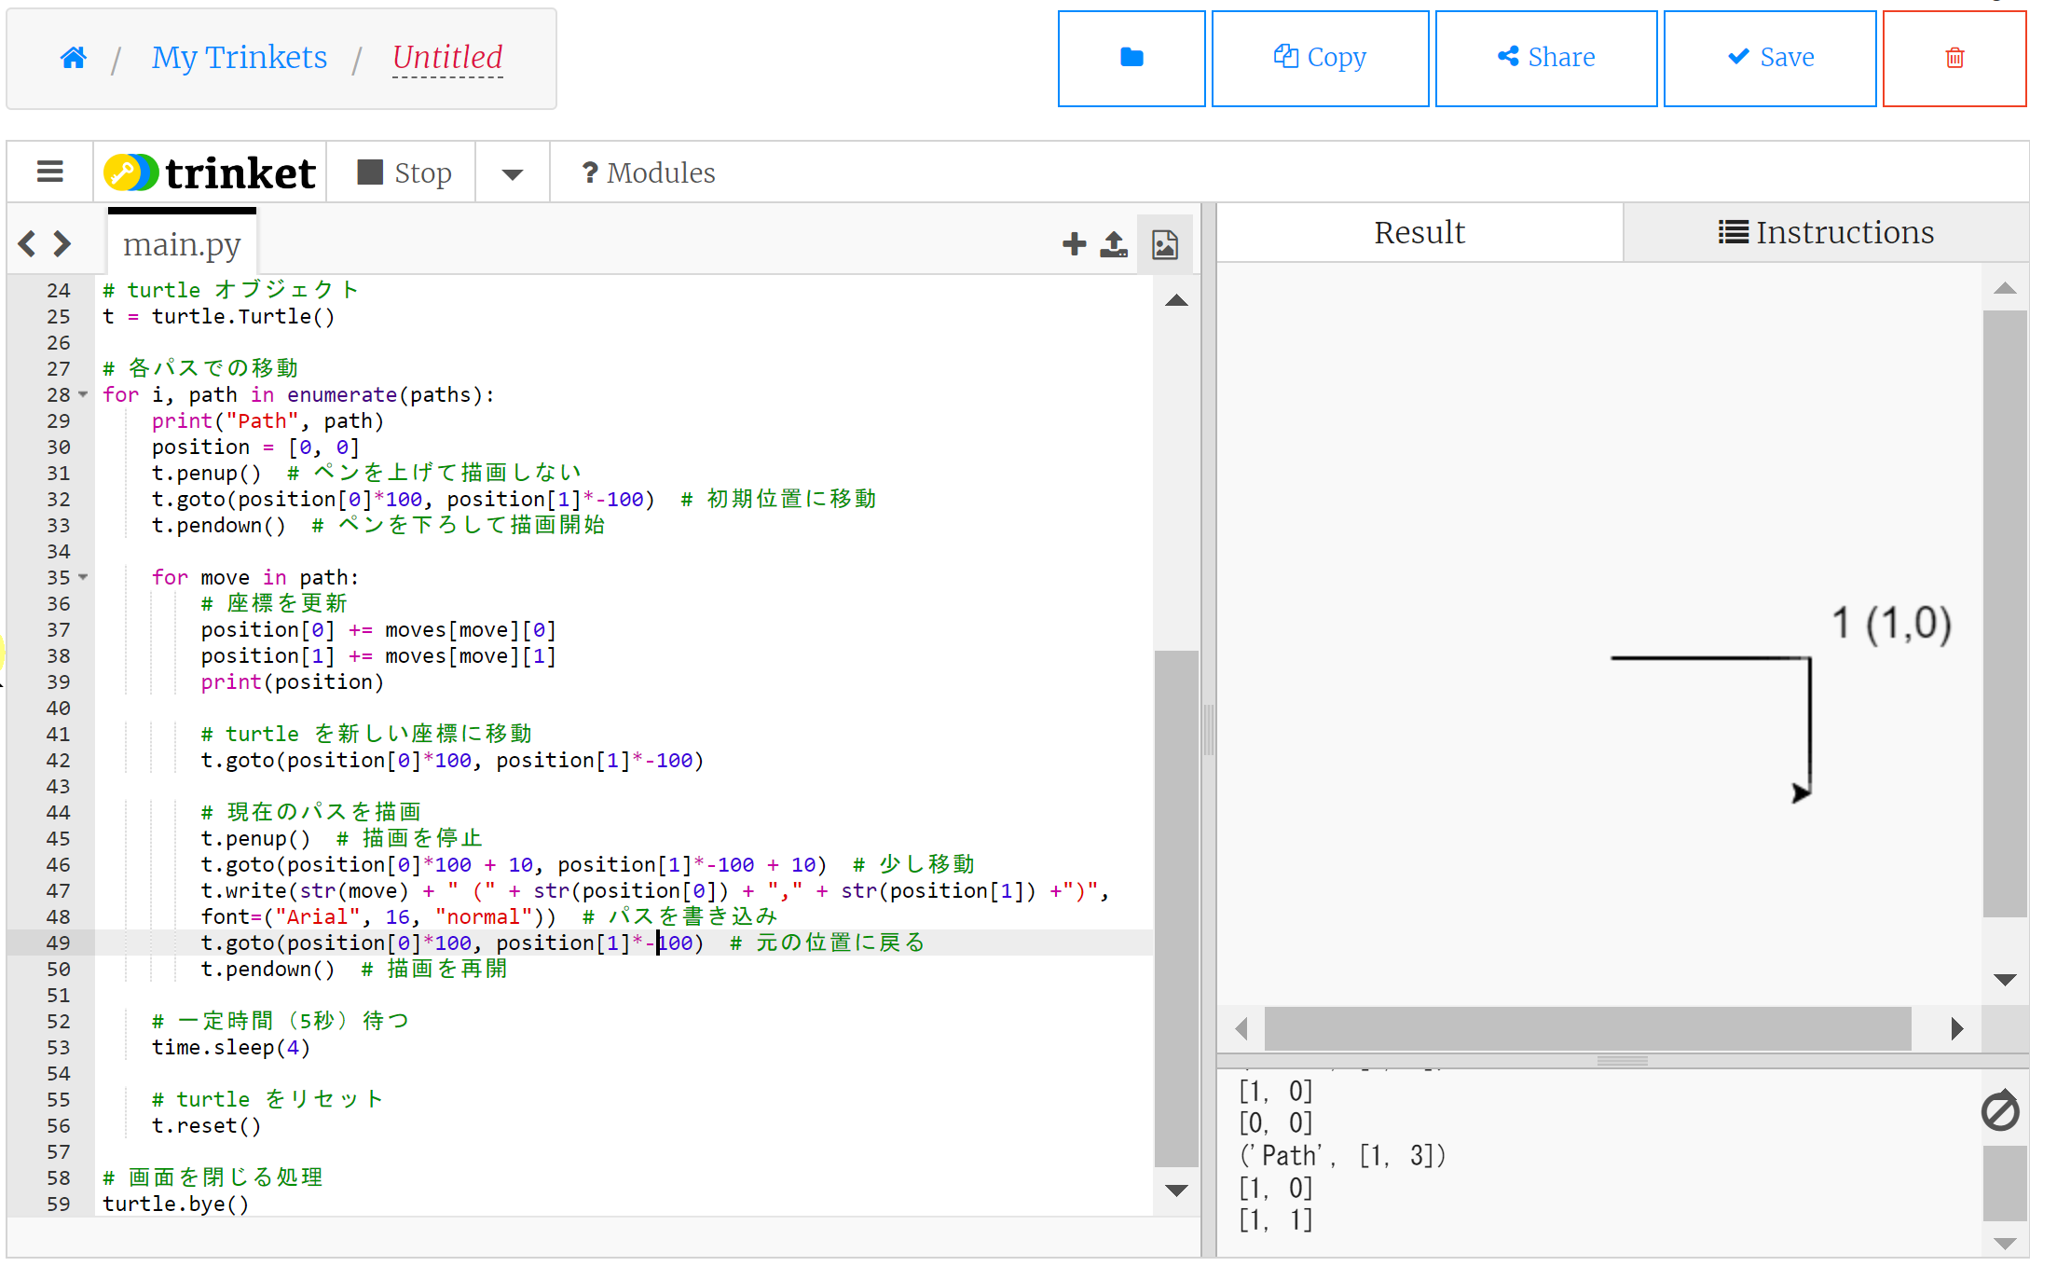
演習１．総当たり
① trinket の次のページを開く
https://trinket.io/python/912b1bb2e3
② 実行結果が，アニメーション表示される
5つのパスをアニメーション表示で見ていく。
各パスが順番に表示され、起点からどのように進んでいくかを観察してください。
これにより、パスの概念と木構造の関係をより深く理解することができます。

Slide 26
演習１
１．全てのパスは同じ起点から始まりましたか？
正解：はい
プログラム内で各パスの開始前に position = [0, 0] と設定されており、全てのパスが (0,0) から始まります。
２．最も長いパスと最も短いパスはどれでしたか？
正解：全てのパスが同じ長さ（2ステップ）
paths リストを見ると、全てのパスが2つの移動で構成されています。そのため、全てのパスが同じ長さとなります。

Slide 27
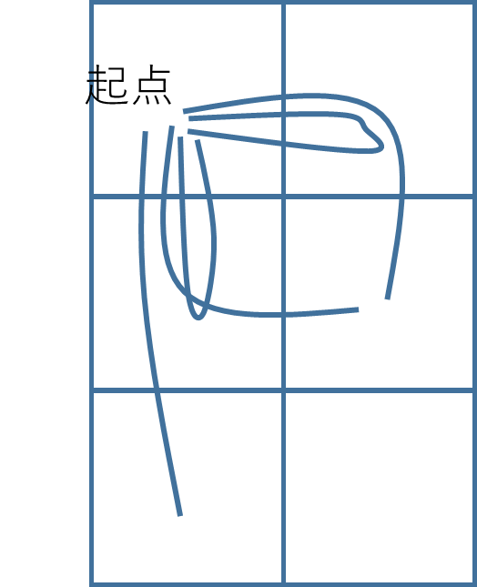
探索におけるパスや木の活用
共通の起点から始まる複数のパスが存在するとき、これらのパスの集まりは「木」を形成
木では、それぞれのパス（経路）は、起点から各末端へと向かって進むのが特徴。そして、合流することはない
2
[x, 0]
[y, 0]
[x, 1]
[y, 0]
3
1
[x, 1]
[y, 1]
・1, 2（右、上）
・1, 3（右、下）
・3, 1（下、右）
・3, 3（下、下）
・3, 4（下、上）
[x, 0]
[y, 0]
3
1
[x, 1]
[y, 1]
[x, 0]
[y, 1]
3
[x, 0]
[y, 2]
4
同じ起点から始まる
5つの経路
[x, 0]
[y, 0]
木

Slide 28
演習２
① A*法による迷路探索をシミュレーションできるウェブツールを使用します
Webブラウザで開く
https://qiao.github.io/PathFinding.js/visual/

Slide 29
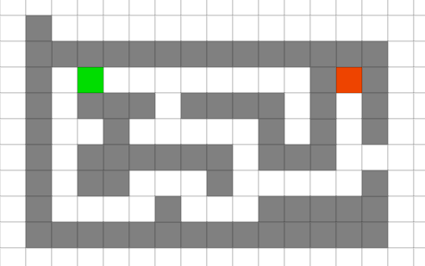
② マウスを使って迷路を描く
緑：起点 赤：終点

Slide 30
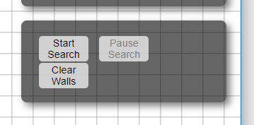
③「Start Search」をクリック

Slide 31
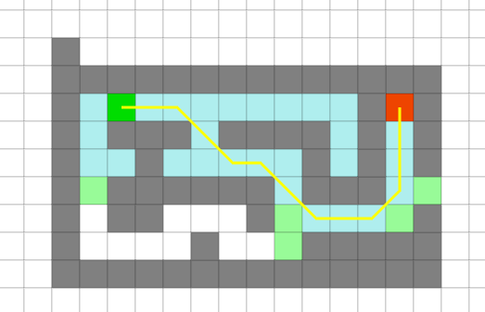
④ A* 法による探索結果を確認
水色は，探索された部分
※ 薄緑は，通らないことにした方向
最終的に表示される黄色の線が最短経路。
A法がどのように効率的に目標に向かって探索を進めるかを観察できる。

Slide 32
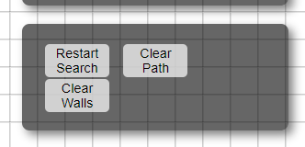
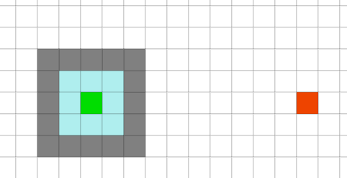
⑤ 演習：異なる迷路パターンでA*法の探索過程を観察し、以下の点について考察
１． 障害物の配置によって探索範囲はどのように変化しますか？
２．始点と終点の位置関係によって、探索効率はどのように変わりますか？
新規作成は
「Clear Walls」
解けないことも
当然ある

Slide 33
障害物の配置によって探索範囲はどのように変化しますか？
考察例：障害物が多いほど、または複雑に配置されているほど、探索範囲が広がる傾向がある。
A*法は最適経路を見つけようとする
障害物により直線的経路が遮られると、迂回路を探索
障害物が少ない → 狭い範囲で目標到達
障害物が多い → 様々な経路を探索 → 探索範囲拡大

Slide 34
始点と終点の位置関係によって、探索効率はどのように変わりますか？
考察例：始点と終点が近く、直線的に結べる場合は探索効率が高く、遠く離れていたり、間に多くの障害物がある場合は効率が低下する。
直線的 → 推定精度が高い → 効率的探索
遠く複雑 → 推定精度が低下 → より多くの経路探索が必要
迂回が必要な場合 → 探索範囲拡大 → 効率低下

Slide 35
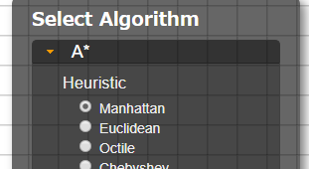
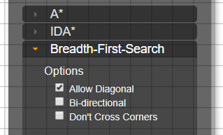
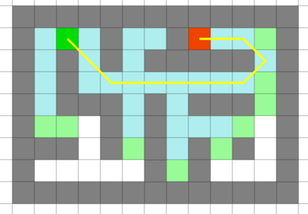
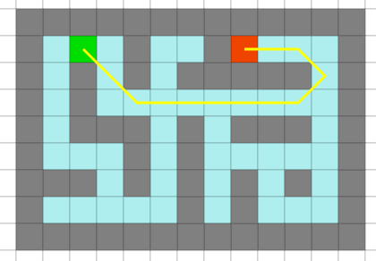
A* 法と総当たりの比較
A* を選ぶ場合 A*
総当たりを選ぶ場合
Breadth-First-Search

